Slide 1
Проблемы и перспективы подготовки научно-педагогических кадров высшей квалификации в сфере физической культуры и спорта
Лопатик Татьяна Андреевна
доктор педагогических наук, профессор

Slide 2
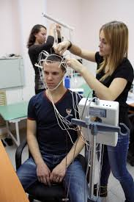
Чтобы идти к своей цели и не чувствовать себя отягощенным ненужным балластом, необходимо четко представлять себе, что нужно изучать и чего не нужно. Г. Селье

Slide 3
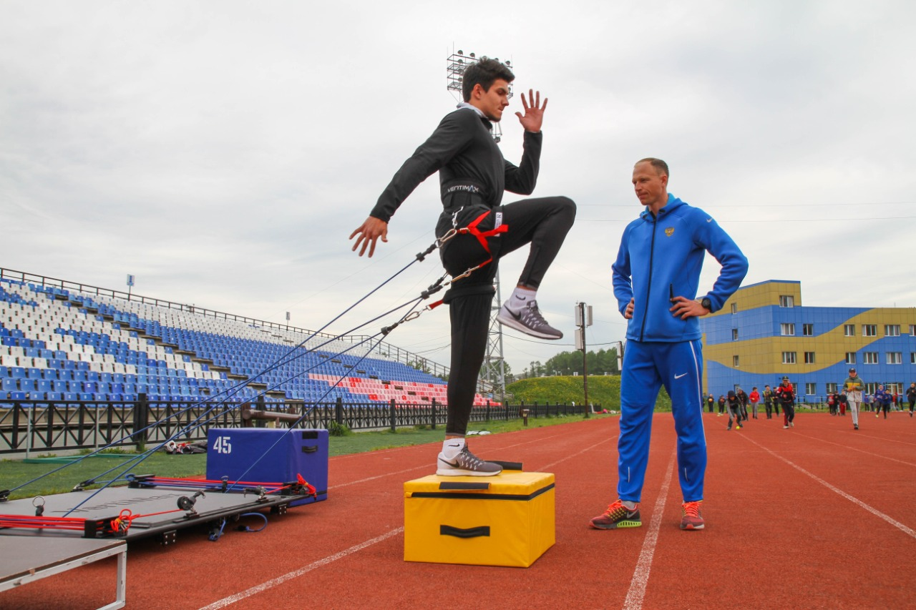
Проблемы и перспективы подготовки научно-педагогических кадров высшей квалификации в сфере физической культуры и спорта

Slide 4
Приоритетные направления развития сферы ФК иС
сохранение и укрепление здоровья и благополучия, повышение уровня жизни населения страны;
развитие системы подготовки спортивного резерва и спорта высших достижений;
развитие кадрового потенциала физической культуры, спорта и спортивной медицины;
развитие научного обеспечения физической культуры, спорта и спортивной медицины;
развитие системы антидопингового обеспечения;
развитие инфраструктуры физической культуры, спорта и спортивной медицины;
совершенствование системы управления сферой физической культуры и спорта и взаимодействия между субъектами физической культуры и спорта;
цифровая трансформация системы управления сферой физической культуры и спорта (повышение эффективности управления объектами спортивной инфраструктуры на основе анализа данных и повышение уровня цифровых компетенций специалистов в области физической культуры и спорта);
развитие экономической модели физической культуры и спорта и др.

Slide 5
Направленность тематики педагогических исследований
1) разрешение противоречий в педагогической науке и образовательной практике;
2) социальные, правовые и психолого-педагогические основы обучения и воспитания;
3) мониторинг и методы поддержания социальной стабильности общества, укрепления семьи, решения гендерных и демографических проблем;
4)новые технологии и средства, обеспечивающие функционирование и развитие национальной системы образования и воспитания.

Slide 6
Основные параметры оценки диссертации
Научная, практическая, экономическая и социальная значимость результатов диссертационного исследования;
соответствие содержания диссертации отрасли науки и специальности;
достоверность результатов проведенных исследований, обоснованность выводов и рекомендаций;
степень новизны научных результатов, выносимых на защиту;
корреляция задач исследования, положений, выносимых на защиту, выводов;
апробация диссертации;
опубликованность научных результатов диссертации;
выполнение требований в отношении научно корректного цитирования в диссертации материалов, принадлежащих другим авторам.

Slide 7
Тема исследования
Тема диссертации не должна быть ни слишком широкой, ни слишком узкой.
Чем меньше слов в названии темы, тем она шире, охватывает более широкую область научного знания. И наоборот, – чем больше слов в названии, тем тема уже, охватывает более узкую область (конечно, при условии, что название темы соответствует содержанию работы).
Формулировки тем кандидатских диссертаций в большинстве случаев состоят из 11– 16 слов, включая предлоги, союзы и то, что указывается в скобках: (на примере...), (на материале...) и т.д. Эти показатели следует рассматривать лишь как некоторый очень приблизительный ориентир, но ни в коем случае не как предписание, норматив.

Slide 8
Актуальность и проблема исследования
В сжатом изложении в разделе «актуальность темы исследования» показывается, какие задачи стоят перед практикой обучения и воспитания и перед педагогической наукой в аспекте избранного направления в конкретных социально-экономических условиях развития общества; что по крупному счету (в самом общем конспективном изложении) сделано предшественниками, а что осталось нераскрытым и предстоит сделать Вам.
На этой основе формируется противоречие.
Противоречие – см. Логический словарь-справочник Н. И. Кондакова – это «взаимодействие между взаимоисключающими, но при этом взаимообусловливающими и взаимопроникающими друг в друга противоположностями внутри единого объекта и его состояний...» .
Как известно, противоречие (научное) – это важнейшая логическая форма развития познания. Научные теории развиваются в результате раскрытия и разрешения противоречий, обнаруживающихся в предшествующих теориях или в практической деятельности людей.

Slide 9
Противоречие
В педагогике противоречие понимается как несогласованность, несоответствие между какими-либо противоположностями. Но в любом случае важно обратить внимание на то, что противоположности – внутри единого объекта.
Выявленное Вами противоречие может иметь место в практике обучения, воспитания или в теории педагогики, методике преподавания, может быть целый ряд противоречий, но в каждом случае противоположные стороны каждого противоречия относятся либо к практике (и только к одной ее стороне, аспекту и т.п.), либо к теории (и тоже только в одном каком-то аспекте).
Например: «противоречие между педагогическими требованиями к профессиональной деятельности преподавателей... с одной стороны, и отсутствием специальной психолого-педагогической подготовки этой категории педагогов – с другой».

Slide 10
Проблема исследования
На основании выявленного противоречия формулируется проблема.
В научном смысле, проблема – это «объективно возникающий в ходе развития познания вопрос или целый комплекс вопросов, решение которых представляет существенный практический или теоретический интерес» (Философский энциклопедический словарь).
В этом смысле проблема выступает как осознание, констатация недостаточности достигнутого к данному моменту уровня знаний, что является либо следствием открытия новых фактов, связей, законов, обнаружения логических изъянов существующих теорий, либо следствием появления новых запросов педагогической практики, которые требуют выхода за пределы уже полученных знаний, движения к новым знаниям.
Таким образом, проблема диссертационного исследования логически вытекает из установленного противоречия, из него вычленено то, что имеет отношение только к науке и переведено в плоскость познания, сформулировано на языке науки.

Slide 11
Объект и предмет исследования
Вслед за проблемой исследования определяются его объект и предмет.
Объект в гносеологии – теории познания – это то, что противостоит познающему субъекту (исследователю) в его познавательной деятельности. То есть это та часть практики или научного знания (если исследование теоретическое, методологическое), с которой исследователь имеет дело.
Нередко диссертанты не придают значения этой важнейшей категории научного исследования, так же, как и предмету исследования, считая их пустыми формальностями, которые «зачем-то» требуются в каждой диссертации.

Slide 12
Объект исследования
Объект педагогического исследования всегда лежит в области целенаправленного учебно-воспитательного процесса (в самом широком смысле): его теории и методики организации, его содержания и принципов, изучения сложившихся и создания новых форм, методов и приемов деятельности воспитателей и воспитанников, учителей и учеников.

Slide 13
Предмет исследования
Предмет исследования – это та сторона, тот аспект, та точка зрения, «проекция», с которой исследователь познает целостный объект, выделяя при этом главные, наиболее существенные (с точки зрения исследователя) признаки объекта.
Один и тот же объект может быть предметом разных исследований или даже целых научных направлений.
Например, объект «учебный ( образовательный) процесс» может изучаться дидактами, психологами, физиологами и т.д. Но у них у всех будут разные предметы исследования.

Slide 14
Цель исследования
На основе сформулированной проблемы, определенных объекта и предмета исследования устанавливается ее цель.
Цель исследования – это то, что является результатом работы над диссертацией.
По завершении диссертационного исследования необходимо полностью решить проблему исследования в рамках, определенных его предметом, целью и поставленными задачами.
Поэтому в качестве цели исследования в педагогических диссертациях обычно формулируется в самом обобщенном виде тот научный результат (результаты), который должен быть получен в итоге исследования.

Slide 15
Цель исследования
Целью исследования может быть:
например, разработка педагогических, или научно-методических (организационно-педагогических, социально-педагогических и т.п.) основ формирования (воспитания, развития) у кого-либо чего-либо.

Slide 16
Построение гипотезы
Гипотеза вообще – это научное предположение, допущение, истинное значение которого неопределенно.
Формулируя гипотезу, строится предположение о том, каким образом будет достигнута цель исследования.
Гипотеза, начиная от плана-проекта исследования и кончая готовой диссертацией, будет неоднократно уточняться, дополняться или изменяться.

Slide 17
Гипотеза
При построении гипотезы и всего дальнейшего исследования весьма желательно учесть одно существенное обстоятельство: гипотеза может и не подтвердиться.
И хотя говорят, что в науке отрицательный результат не менее важен, чем положительный, диссертаций, где в выводах утверждалось бы, что гипотеза исследования не подтвердилась, и в итоге работы получен отрицательный результат, как правило, нет.

Slide 18
Задачи исследования
Сформулированные цель и гипотеза исследования логически определяют его задачи.
Под задачей в гносеологии (науке о познании) понимается данная в определенных конкретных условиях цель деятельности. Таким образом, задачи исследования выступают как частные, сравнительно самостоятельные цели исследования в конкретных условиях проверки сформулированной гипотезы. Задачи диссертационного исследования обычно формулируются в одном из двух вариантов.
Вариант первый – более простой и менее строгий, хотя и допустимый для кандидатской диссертации – задачи формулируются как относительно самостоятельные законченные этапы исследования. Здесь четко просматривается этапная, временная структура построения задач исследования – каждая следующая задача может решаться только на основе решения предыдущей.

Slide 19
Задачи исследования
Второй вариант, более сложный и строгий в научном плане : задачи формулируются тоже как относительно самостоятельные, законченные части исследования. Но здесь такая временная последовательность, как в предыдущем случае, прямо не просматривается.
Задачи в этом случае выступают как необходимость решения отдельных подпроблем по отношению к проблеме исследования и как частные цели (подцели) по отношению к общей цели исследования, заданные, естественно, в конкретных условиях, налагаемых сформулированной гипотезой исследования.

Slide 20
Педагогическая деятельность
Прорабатывая задачи исследования, как и вообще выстраивая логику диссертационной работы, Вы должны четко себе представлять, о каких компонентах педагогического процесса Вы ведете речь.
Педагогическая деятельность имеет следующие компоненты:
1. Цели;
2. Задачи;
3. Содержание;
4. Формы (организационные формы);
5. Методы (методы или методические приемы);
6. Средства;
7. Технологии.
Здесь речь идет не о целях, задачах и т.д. исследования, а о компонентах тех педагогических инноваций, которые предлагаются исследователем в диссертационной работе.

Slide 21
!!! В диссертационном исследовании могут быть охвачены не все перечисленные компоненты, но диссертант должен четко себе представлять, какие из них он меняет, вводя те или иные педагогические инновации, а что оставляет без изменения.
!!! И в дальнейшем при написании диссертации, автореферата (доклада) необходимо буквально в каждой фразе акцентировать свое внимание на том, к чему относится формулируемое утверждение – к содержанию, методам, средствам и т.д.

Slide 22
Методологические основы и методы исследования
Этот раздел не связан напрямую с жесткой логикой всех вышеперечисленных и ряда последующих разделов и может формулироваться в относительно произвольной форме.
В то же время следует отметить, что, как правило, соискатели не придают этим вопросам должного внимания, считая их пустой формальностью.
!!! В таких случаях шаблонно пишется, что методологической основой исследования являются нормативные документы, диалектико-материалистическая философия, учение о личности и деятельности и т.п.
!!! Между тем этот раздел демонстрирует уровень методологической подготовки соискателя, что является важнейшим качеством ученого.

Slide 23
Методология педагогики
В. И. Загвязинский дает следующее определение методологии педагогики: «это учение о педагогическом знании и процессе его добывания, т.е. педагогическом познании. Она включает:
1. Учение о структуре и функции педагогического знания, в том числе о педагогической проблематике;
2. Исходные, ключевые, фундаментальные, философские, общенаучные и педагогические положения (теории, концепции, гипотезы), имеющие методологический смысл;
3. Учение о методах педагогического познания (методология в узком смысле слова)».

Slide 24
Методология педагогики
Для кандидатской диссертационной работы (пункт 2) методологическое значение имеют и те ведущие педагогические концепции, теории, которые Вы берете в основу своего исследования.
Имеются в виду не те многочисленные научные публикации, на которые Вы ссылаетесь в своей диссертации.
Речь идет об одной, двух, трех, от силы четырех концепциях крупных ученых-педагогов, которые действительно лежат в основании Вашей работы.
Если Вы работаете над диссертацией под руководством крупного ученого или в коллективе, которым руководит такой ученый, тогда, понятно, в основании Вашей работы будет его педагогическая концепция, теория. Но возможно, не только она одна.

Slide 25
Методология педагогики
Необходимость четкого уяснения какие педагогические теории, концепции берутся за основу обусловлена еще и тем обстоятельством, что в педагогической науке, как и в любой другой, существуют разные научные школы, разрабатывающие одни и те же проблемы, но с разных позиций, в разных направлениях.
!!! Эти научные школы могут иметь совершенно разные, подчас противоположные научные взгляды.
Например, концепции проблемного обучения И. Я. Лернера, А. М. Матюшкина, М. И. Махмутова несовместимы между собой.

Slide 26
Методология педагогики
Существование различных научных школ объективно необходимо для развития науки.
!!! Поэтому, выстраивая исследование, необходимо занять строгую позицию – какие теории, концепции принимаются за базовые, и обосновываются почему, а на какие исследователь только ссылается в процессе анализа литературных источников.

Slide 27
Проблемы и перспективы подготовки научно-педагогических кадров высшей квалификации в сфере физической культуры и спорта
Лопатик Татьяна Андреевна
доктор педагогических наук, профессор

